Slide 1

Biologie für Geograf:innen

Slide 2
Weltbilder:
Ptolemäus (um 140 n. Chr.) schrieb das damals etablierte Weltbild in seinem Werk Almagest nieder und begründete so die lange Tradition des geozentrischen Weltbildes, in dem die Erde im Mittelpunkt steht und die Gestirne an durchsichtigen Sphären befestigt in komplizierten Kreisbahnen die wesentlich größere Erde umkreisen. Ptolemäus ging von einer flachen Erde aus.
Aristoteles (384-322 v. Chr.) nahm eine Kugelförmige Erde an, die er jedoch auch ins Zentrum der Welt stellte.
Dieses Weltbild beherrschte die Astronomie bis weit ins 17. Jahrhundert hinein, mit den Methoden der damaligen Zeit war es nicht einfach, dieses Weltbild zu widerlegen.

Slide 3
Kopernikus veröffentlichte 1543 ein bahnbrechendes Werk, in dem er schließlich die Sonne ins Zentrum der Schöpfung !
Galileo Galilei verwendete erstmals ein einfaches Fernrohr zur Himmelsbeobachtung und fand unter anderem heraus, dass der Jupiter von Monden begleitet wird, dass Saturn eigenartige Anhängsel (die Saturnringe) und der Mond Berge und Krater besitzt.
Dem Dänen Tycho Brahe und seinem Schüler, Johannes Kepler gelang der nächste Durchbruch. Brahe war ein ausgezeichneter Beobachter, verstarb aber früh, seine Messwerte konnte Kepler auswerten.
Sie erkannten, zum ersten Mal, dass die Himmelskörper auf Ellipsen laufen und nicht auf Kreisen. Mit den drei Keplerschen Gesetzen war die Grundlage für eine moderne Himmelsmechanik gegeben.

Slide 4
Modernes Weltbild
Für die Entwicklung des gegenwärtig gültigen Weltbildes sind viele Wissenschaftler verantwortlich. Besonders herauszuheben ist sicher Albert Einstein mit seiner Gravitationstheorie, die die von Isaac Newton ergänzte und ablöste sowie der Amerikaner Edwin Hubble, der als erster in der Lage war, unsere Nachbargalaxie, den Andromedanebel (Bild), in Einzelsterne aufzulösen. Damit war die Erde endgültig aus dem Zentrum gerückt.
Scheinbar entfernen sich alle Objekte von uns, rechnet man in der Zeit zurück so bedeutet das, dass vor etwa 13,5 Milliarden Jahren das Universum in einem „Urknall“ entstanden sein muss, paradoxer Weise scheint die Erde das Zentrum dieser Explosion gewesen zu sein – das ist aber nur ein Effekt der Beobachtung, die Erde stand ebenso wenig im Zentrum wie alle anderen Objekte des Universums.

Slide 5
Trotz mancher Fragen gehen die meisten Wissenschaftler heute davon aus, dass das Weltall in einer gigantischen Explosion aus einer unendlich dichten Ansammlung von Energie Skriptum nur für den privaten Gebrauch! entstanden ist.
Da die Raum, die Masse und die Zeit nur gemeinsam existieren können, ist eine Frage nach dem „Vorher“ wissenschaftlich kaum zu beantworten. Durch die Ausdehnung kühlte sich das frühe Universum nach einer stürmischen Expansionsphase langsam ab, nach etwa 300.000 Jahre war es dann so „kühl“, dass aus Strahlungsenergie zum ersten Mal Elementarteilchen entstehen konnten.
Als Urbausteine des Universums entstanden Wasserstoff (H) und Helium (He).
Das Echo dieses Urknalls kann man heute noch als kosmische Hintergrundstrahlung mit 2,7 ° Kelvin vernehmen

Slide 6
Zuerst entstanden nur Wasserstoffatome und Heliumatome, die sich entlang ursprünglicher geringer Dichteunterschiede zu riesigen Massenansammlungen ordneten.
Erste meist sehr große wasserstoffdominierte Sonnen (Sterne) entstanden, diese frühen Sternriesen explodierten oft nachwenigen Millionen Jahren und produzierten zum ersten Mal in riesigen Mengen schwerere Elemente wie Kohlenstoff, Sauerstoff, Silicium und Eisen.
Vor mehr als 5 Milliarden Jahren entstand nach einer Sternenexplosion eine kosmische Materiewolke, die zum großen Teil aus Wasserstoff, aber auch aus diesen schwereren Elementen bestand. Die Gravitation und das Drehmoment der Wolke konzentrierten den Großteil der Masse (etwa 99,9% der Masse des Sonnensystems) im Zentrum, also der jungen Sonne, wo eine Kernfusion zündete und der Strahlungsdruck den inneren Bereich des Systems „leerblies“.
Im Bereich von Dichteschwankungen bildeten sich größere protoplanetare Körper heraus, die durch Gravitation und Kollision die Keime für die (heute) acht Planeten bildeten.

Slide 7
Unsere Eigene Heimatgalaxie, auch als Milchstraße bezeichnet,
ist eine BalkenSpiralgalaxie mit einem Durchmesser von ungefähr 100.000 Lichtjahren, die Dicke beträgt 3.000 Lichtjahre, im Zentrum 16.000 Lichtjahre.
Im Zentrum der Milchstraße befindet sich (von uns 30.000 Lichtjahre entfernt) ein massives, derzeit inaktives schwarzes Loch mit einigen tausend Sonnenmassen, von der Erde aus gesehen im Sternbild des Schützen.
Unsere Sonne befindet sich in einem äußeren Bereich an einer recht ruhigen Stelle mit eher geringer Sterndichte.
Diese Konstellation ist für uns recht günstig, da sie für eher stabile Verhältnisse und eine geringe kosmische Strahlenbelastung sorgt.

Slide 8
Unsere Sonne
Unsere Sonne ist ein durchschnittlicher Stern durchschnittlichen Alters, der milliardenfach im Universum vorkommt.
Der Durchmesser beträgt 1,39 Millionen Kilometer,
sie besteht zu knapp 91% aus Wasserstoff, der Rest ist fast ausschließlich Helium,
die Oberflächentemperatur beträgt etwa 5.800 ° Kelvin.
Sonnenflecken markieren Bereiche lokaler Magnetfeldanomalien mit 2.000 ° kühlerer Oberflächentemperatur

Slide 9
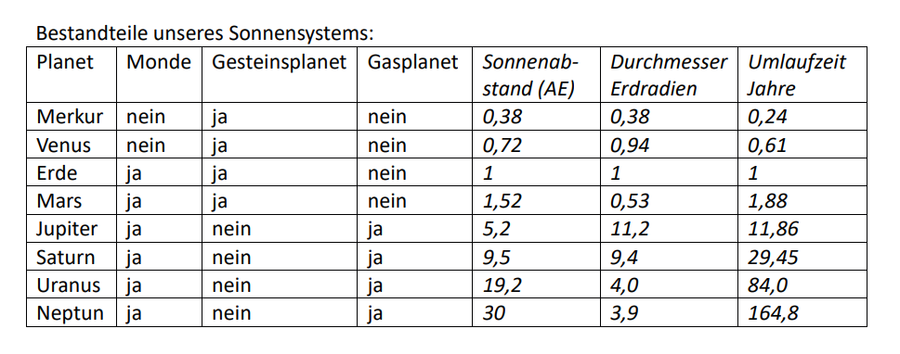
Unser Sonnensystem
Zwischen der Jupiter- und der Marsbahn befindet sich der Asteroidengürtel, ein Bereich, in dem sich Gesteinsbrocken von wenigen Metern Durchmesser bis zu 1.000 Kilometer Dimension bewegen.

Slide 10
Der Ursprung aus einer Gaswolke
Vor etwa 5 Milliarden Jahren hat sich in den Außenbezirken unserer Milchstraße eine riesige Wolke aus den Überresten einer Sternexplosion formiert. In dieser Sternexplosion entstanden durch den enormen Druck und die hohen Temperaturen schwerere Elemente als die dominierenden Elemente Wasserstoff (H) und Helium (He). Zum Beispiel Eisen Fe), Nickel (Ni), Kohlenstoff (C), Silizium (Si), Aluminium (Al) und Sauerstoff (O) stammen aus dieser Sternexplosion.
Diese Wolke begann langsam aufgrund der eigenen Gravitation zu kollabieren, das dabei mitgenommene Drehmoment bestimmt haute noch die Umlaufbahn der Planeten und die Drehung der Sonne. Partikel stürzen nun in großer Menge in Spiralbahnen in das Zentrum des entstehenden Systems. In dieser ersten Phase entstand im Zentrum ein Gasball aus vor allem Wasserstoff und Helium, unsere Sonne.
Sie umfasst 99% der Gesamtmasse des Sonnensystems. Dieser Zentralstern begann bei genügend hohem Druck mit der Kernfusion als Energiequelle, dieser Zeitpunkt markiert die eigentliche Geburt der Sonne

Slide 11
In den Außenbezirken des entstehenden Sonnensystems verklumpten schwerere Elemente zu zunächst kleinen Körnern, später zu immer größeren Körpern (Planetesimale), bis eine Reihe von Protoplaneten entstand, die sich auch in kollisionsgefährdeten Umlaufbahnen bewegten.
In dieser Zeit entsteht die Protoerde, die kleiner war als die heutige Erde.

Slide 12
Der Mond der Erde
Vor ungefähr 4,6 Milliarden Jahren war die Erde ein wahrscheinlich nicht geschmolzener Gesteinsklumpen, der seine eigene Umlaufbahn im Wesentlichen von größeren Himmelskörpern frei geräumt hatte. Ständig ist die Protoerde einem Bombardement von bis zu einigen 100 km messenden Brocken ausgesetzt, ihre Masse wächst dadurch ständig. Doch scheint es dann eine gigantische kosmische Katastrophe gegeben zu haben. Ein Planetesimal von etwa Marsgröße geriet auf Kollisionskurs mit der frühen Erde und rammte unseren Heimatplaneten. Durch diesen Zusammenstoß wurde die Erde komplett aufgeschmolzen und ein Teil der Materie in den Weltraum geschleudert. Diese Materie formte den heutigen Mond. Das ist auch der Grund, warum die Erde und der Mond sich in ihrer Zusammensetzung so ähnlich sind. Die Verteilung der Elemente in den Gesteinen ist nahezu ident, auch kommen auf der Erde und am Mond ähnliche Gesteine vor. Der frühe glühende Mond umkreiste die Erde in nur 20.000 km Entfernung, ein sicher beeindruckender Anblick, wenn der riesige Mond die frühe Sonne gänzlich verdunkelte

Slide 13
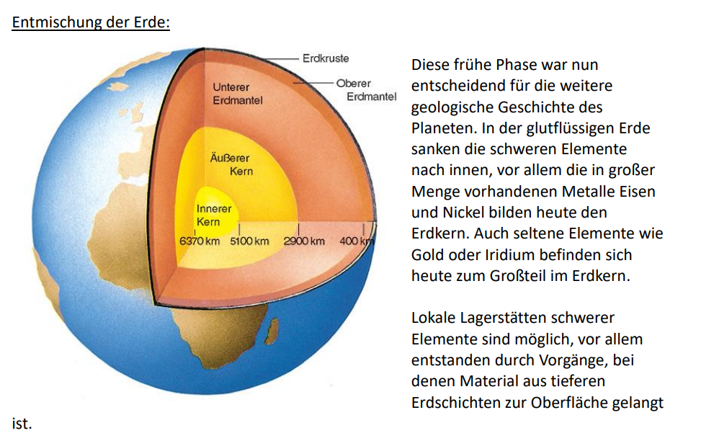
Die frühe Erde vor 4,5 Milliarden Jahren war jetzt ein äußerst unwirtlicher Ort. Die Oberflächentemperatur betrug weit über 1.000 °C und ständig schlugen Meteoriten und Kometen in die junge Erde.
Besonders wichtig waren vor allem die Meteoriten, da sie Wasser und andere chemische Verbindungen mitbrachten.

Slide 14
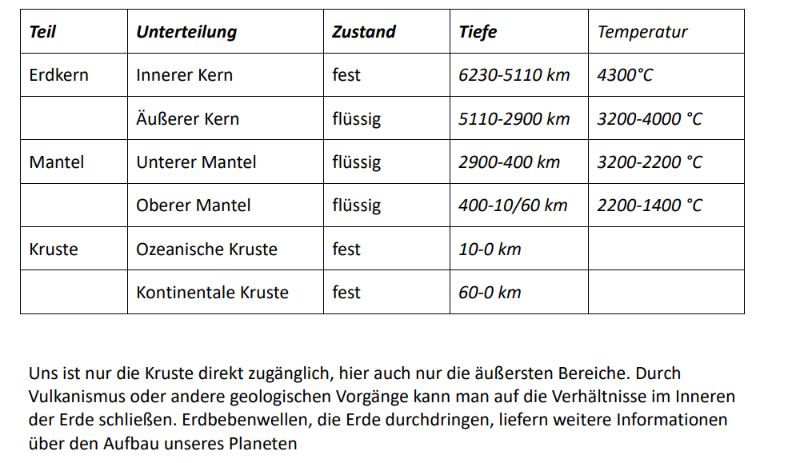

Slide 15
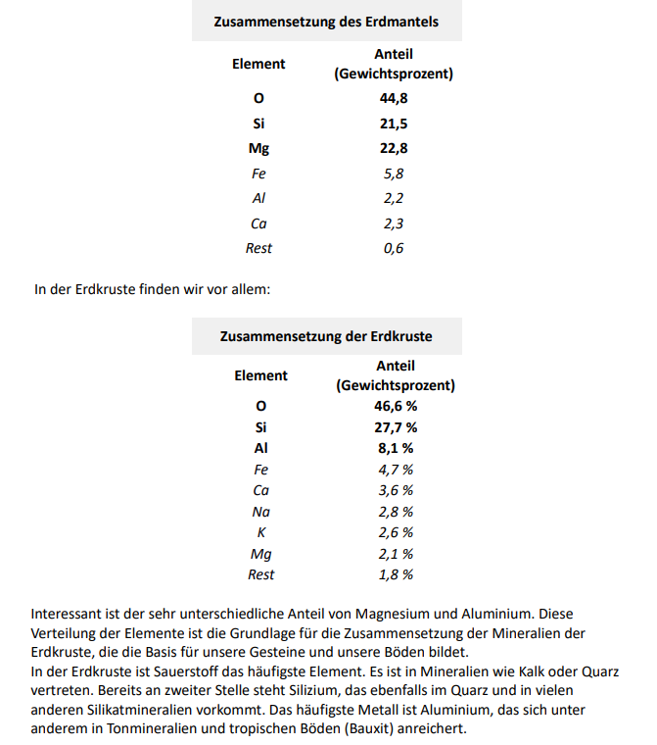

Slide 16
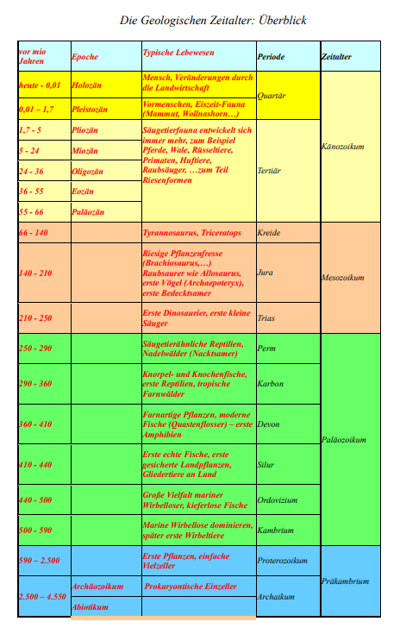

Slide 17
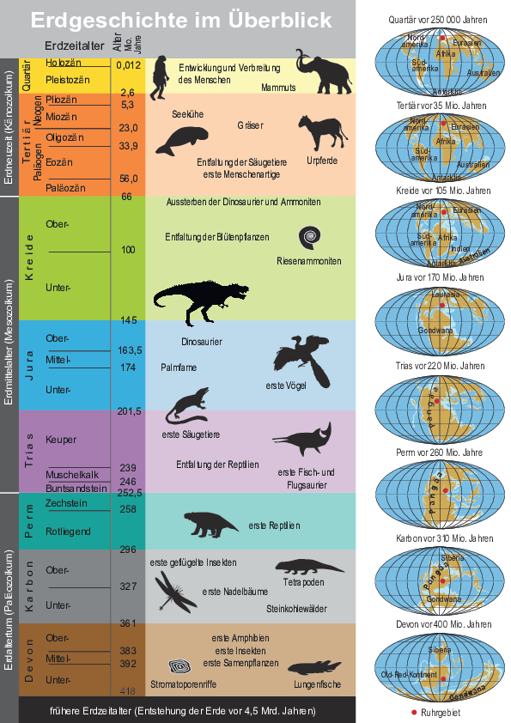

Slide 18
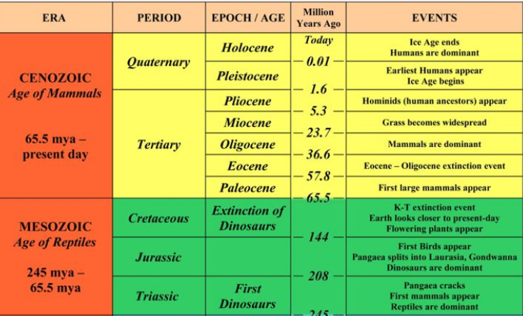

Slide 19
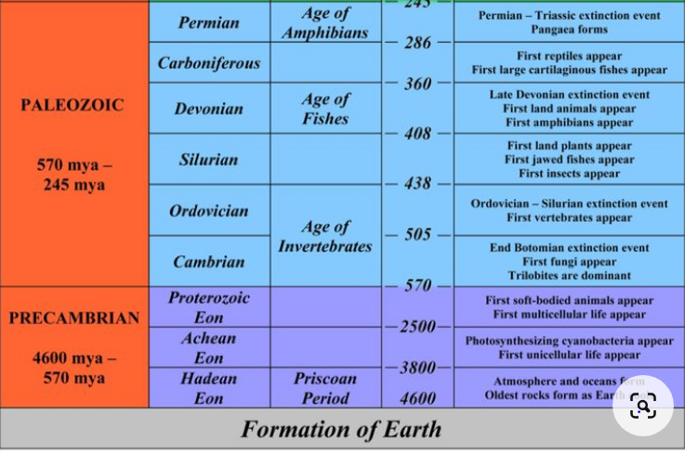

Slide 20
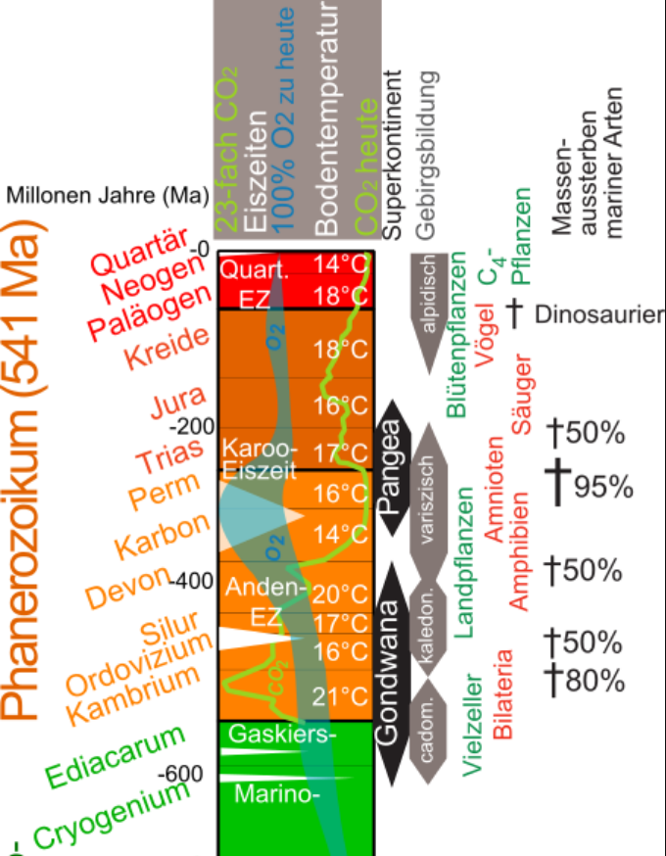
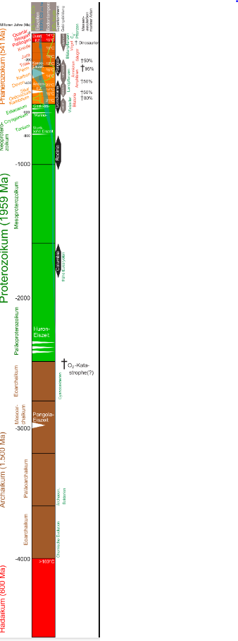
Geologische Zeitachse – grober Überblick

Slide 21
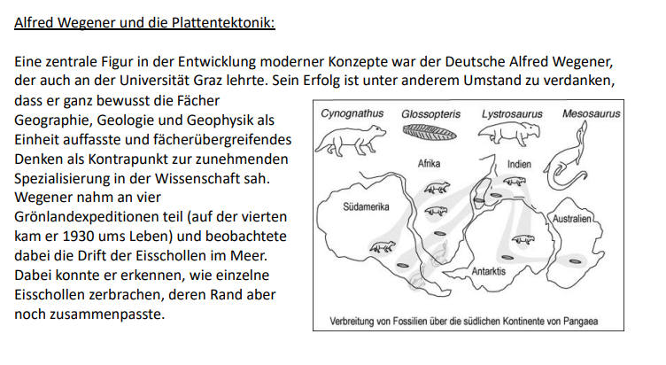
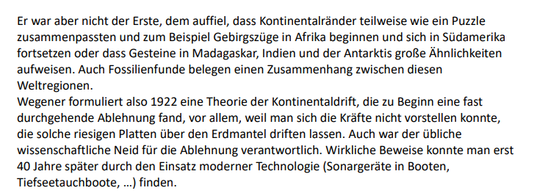

Slide 22
Die Kontinente haben eine geringere Dichte als der Erdmantel und schwimmen daher auf (wie ein Kork im Wasser).
Als Ursache für die Kontinentaldrift vermutete Wegener bereits Konvektionsströmungen, also das Aufsteigen von heißem Material und das Absinken von kaltem Material, im Erdinneren, genauer im Erdmantel.
Diese Theorie fand später seine Bestätigung. Durch die Restwärme der Entstehungsphase der Erde und den ständigen Zerfall radioaktiver Elemente im Erdkern und dem Erdmantel wird genügend Energie frei, den Mantel zähflüssig zu halten und Konvektionsströme aufzubauen.
Die Geschwindigkeit dieser Strömungen ist sehr gering, es handelt sich um Zentimeterbeträge pro Jahr, dennoch reichen die Kräfte, die von diesen Veränderungen ausgehen, aus, um die Kontinente zu verschieben

Slide 23
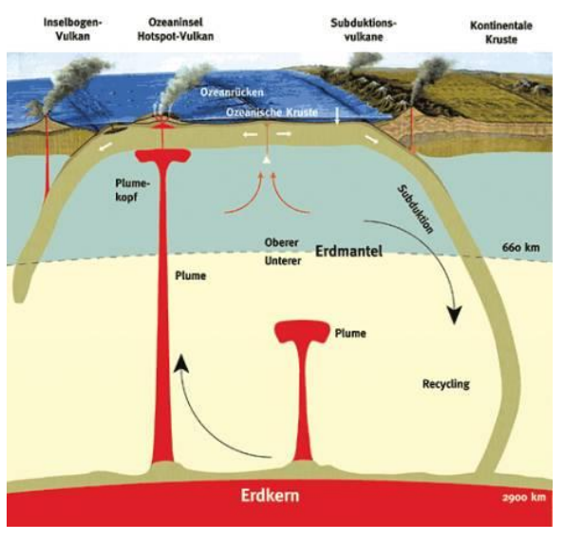

Slide 24
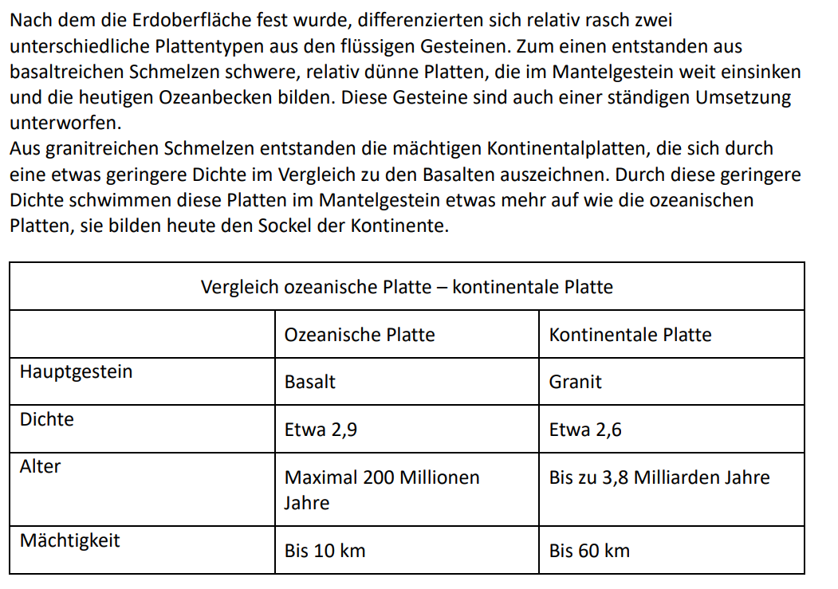

Slide 25
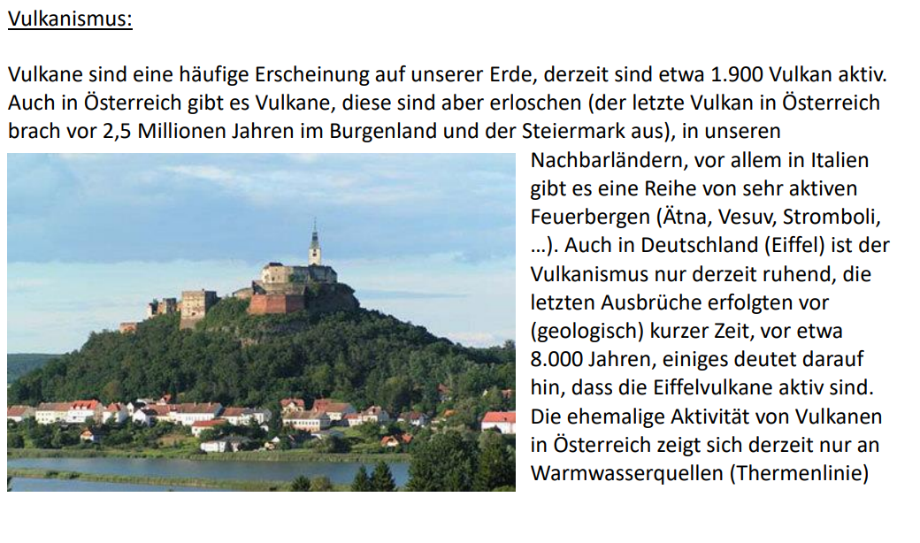

Slide 26
